Slide 1
函数与递归分治
Week1 Day2

Slide 2
C语言基础知识复习(30min)
1.1数据类型
1.2运算符
1.3代码段的构成(以顺序结构为例)
1.4分支结构
1.5循环结构
1.6代价(时间复杂度 空间复杂度)
1.7ACM比赛代码基本结构
1.8数组
1.9字符串
1.10ACM比赛中常见的错误及原因

Slide 3
数据类型及其转义字符
unsigned
整数
short, long.
int. %d 16 32
long long (int). %lld %I64d 64
浮点数
float. %f 32
double. %lf 64
字符
char. %c 8
布尔
bool(8) true false
指针

Slide 4
C语言基础知识复习
1.1数据类型
1.2运算符
1.3代码段的构成(以顺序结构为例)
1.4分支结构
1.5循环结构
1.6代价(时间复杂度 空间复杂度)
1.7ACM比赛代码基本结构
1.8数组
1.9字符串
1.10ACM比赛中常见的错误及原因

Slide 5
优先级，结合方向，短路运算
优先级
记不住的话就用括号 //important
＋＋,－－ //important
结合方向
短路运算(节省时间，提升效率)

Slide 6
C语言基础知识复习
1.1数据类型
1.2运算符
1.3代码段的构成(以顺序结构为例)
1.4分支结构
1.5循环结构
1.6代价(时间复杂度 空间复杂度)
1.7ACM比赛代码基本结构
1.8数组
1.9字符串
1.10ACM比赛中常见的错误及原因

Slide 7
代码段的结构
#include <stdio.h>
int main(){
printf("%.2lf\n",'0'/9.0);
return 0;
}

Slide 8
C语言基础知识复习
1.1数据类型
1.2运算符
1.3代码段的构成(以顺序结构为例)
1.4分支结构
1.5循环结构
1.6代价(时间复杂度 空间复杂度)
1.7ACM比赛代码基本结构
1.8数组
1.9字符串
1.10ACM比赛中常见的错误及原因

Slide 9
分支结构 选择结构
if(…) {…}
else{…}
if(…) {…}
if(…) {…} //important
else if(…){…}
else if(…){…}
else{…}
switch(…){ //important
case …:{…}break;
case …:{…}break;
default :{…}
}

Slide 10
C语言基础知识复习
1.1数据类型
1.2运算符
1.3代码段的构成(以顺序结构为例)
1.4分支结构
1.5循环结构
1.6代价(时间复杂度 空间复杂度)
1.7ACM比赛代码基本结构
1.8数组
1.9字符串
1.10ACM比赛中常见的错误及原因

Slide 11
循环结构
for(… ; … ; …){…}
while(…){…}
do{…}while(…);

Slide 12
C语言基础知识复习
1.1数据类型
1.2运算符
1.3代码段的构成(以顺序结构为例)
1.4分支结构
1.5循环结构
1.6代价(时间复杂度 空间复杂度)
1.7ACM比赛代码基本结构
1.8数组
1.9字符串
1.10ACM比赛中常见的错误及原因

Slide 13
时间复杂度 空间复杂度
时间复杂度
空间复杂度

Slide 14
C语言基础知识复习
1.1数据类型
1.2运算符
1.3代码段的构成(以顺序结构为例)
1.4分支结构
1.5循环结构
1.6代价(时间复杂度 空间复杂度)
1.7ACM比赛代码基本结构
1.8数组
1.9字符串
1.10ACM比赛中常见的错误及原因

Slide 15
单组数据： int main(){
…
return 0;
}
T组数据： int main(){
int T; scanf(“%d”,&T);
while(T--){
…
}
return 0;
}
多组数据： int main(){
int m; double n;
while(~scanf(“%d%lf”,&m,&n)){
…
}
return 0;
}

Slide 16
C语言基础知识复习
1.1数据类型
1.2运算符
1.3代码段的构成(以顺序结构为例)
1.4分支结构
1.5循环结构
1.6代价(时间复杂度 空间复杂度)
1.7ACM比赛代码基本结构
1.8数组
1.9字符串
1.10ACM比赛中常见的错误及原因

Slide 17
数组 Array
int a[100]={1,2,4,1};
char b[]={ ‘a’ , ‘2’ , ‘=’ , ‘ ’ , ‘\n’ , ‘\65’ , ‘opqr’ };
char c[33]=“String!La La La…”
float a[100];
for(i=0 ; i<100 ; i++){ scanf( “%f” , &a[i] ); }

Slide 18
C语言基础知识复习
1.1数据类型
1.2运算符
1.3代码段的构成(以顺序结构为例)
1.4分支结构
1.5循环结构
1.6代价(时间复杂度 空间复杂度)
1.7ACM比赛代码基本结构
1.8数组
1.9字符串
1.10ACM比赛中常见的错误及原因

Slide 19
字符串及其常用函数
char a[100]={“hello”};
char b[100]=“hello”;
char c[]=“hello”;
char d[100]; d=“hello”; 错误

Slide 20
C语言基础知识复习
1.1数据类型
1.2运算符
1.3代码段的构成(以顺序结构为例)
1.4分支结构
1.5循环结构
1.6代价(时间复杂度 空间复杂度)
1.7ACM比赛代码基本结构
1.8数组
1.9字符串
1.10ACM比赛中常见的错误及原因

Slide 21
ACM常见错误及原因
初学者错误
Presentation Error(PE)
Compile(Compilation) Error(CE)
常见错误
Wrong Answer(WA)
Runtime Error(RE) 详见下一页
Time Limit Exceeded (TLE)
Memory Limit Exceeded(MLE)
Output Limit Exceeded(OLE)
System Error(SE)

Slide 22
Runtime Error(RE) 原因
使用scanf()时没加取地址符&。
指针、数组下标越界。
数组开太大。
分母为0。
死循环。
递归层数过多。
浮点数太大或太小，超出了数据类型的表示范围。
库错误(C++标准库/STL)。

Slide 23
函数
2.1 函数长啥样
2.2 函数是干嘛的
2.3 函数的结构，组成
2.4 函数库
2.5 例题

Slide 24
函数
2.1 函数长啥样
2.2 函数是干嘛的
2.3 函数的结构，组成
2.4 函数库
2.5 例题

Slide 25
函数
2.1 函数长啥样
2.2 函数是干嘛的
2.3 函数的结构，组成
2.4 函数库
2.5 例题

Slide 26
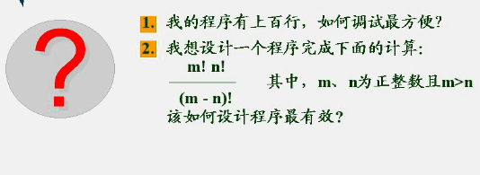

Slide 27
第六章 函数
本章教学要求、重点与难点
1.函数的定义方法、类型和返回值
2.函数的正确调用；
3.形参与实参、参数值的传递；
4.函数的正确调用、嵌套调用、递归调用
5.局部变量与全局变量；
6.变量的存储类别（自动的、静态的、寄存器的、外部的）；
7.内部函数与外部函数

Slide 28
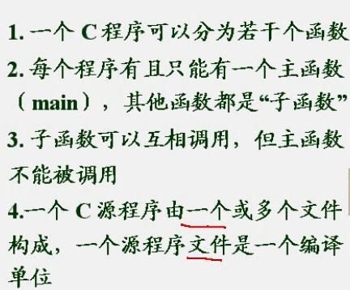
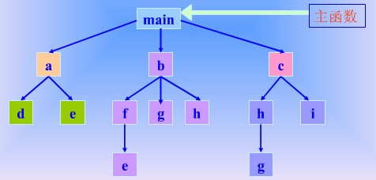
程序中函数调用的示意图

Slide 29
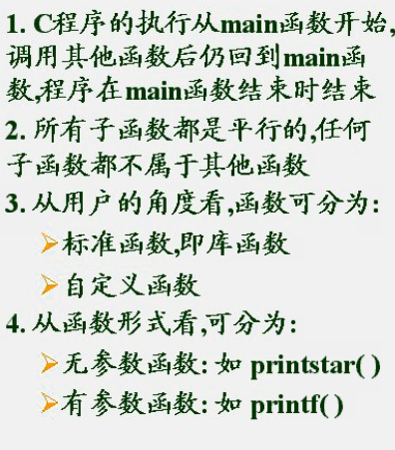
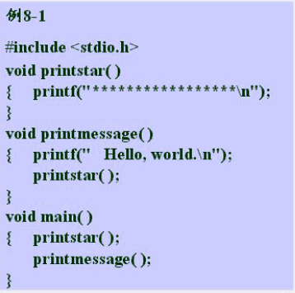

Slide 30
函数返回值类型
缺省int型
无返回值void
6.2 函数的定义
一般格式
合法标识符
格式一:
函数类型 函数名（形参类型说明表）
{
说明部分（ （即：变量定义） ）
语句部分
}
函数体
例 无参函数
printstar( )
{ printf(“**********\n”); }
或
printstar(void )
{ printf(“**********\n”); }
例 有参函数
int max(int x, y)
{ int z;
z=x>y?x:y;
return(z);
}
例 有参函数
int max(int x,int y)
{ int z;
z=x>y?x:y;
return(z);
}
例 空函数
dummy( )
{ }
函数体为空

Slide 31

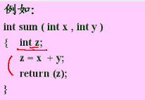


Slide 32
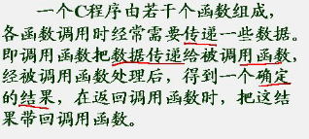
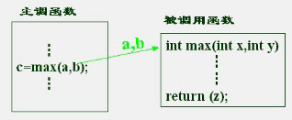
6.3 函数的参数和返回值

Slide 33
main()
{ int a,b,c;
scanf("%d,%d",&a,&b);
c=max(a,b);
printf("Max is %d",c);
}
max(int x, int y)
{ int z;
z=x>y?x:y;
return(z);
}
例 比较两个数并输出大者
c=max(a,b);
（main 函数）
max(int x, int y)
{ int z;
z=x>y?x:y;
return(z);
}
（max 函数）
实参
形参

Slide 34
6.3 函数的参数和返回值
1.形式参数与实际参数
在调用函数时，大多数情况下，主调函数和被调用函数之间有数据传递关系。这就是有参函数。
形式参数（形参）：在函数定义时函数名后面括弧中的变量名。如： long fac(int x)
实际参数（实参）：在调用函数时，函数名后面括弧中的表达式。如：f1=fac(m);
main()
{ int a,b,c;
scanf("%d,%d",&a,&b);
c=max(a,b);
printf("Max is %d",c);
}
max(int x, int y)
{ int z;
z=x>y?x:y;
return(z);
}

Slide 35
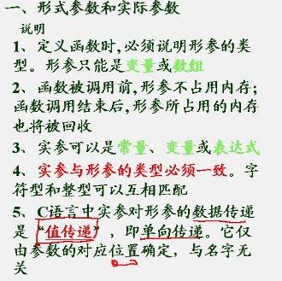
main()
{ int a,b,c;
scanf("%d,%d",&a,&b);
c=max(a,b);
printf("Max is %d",c);
}
max(int x, int y)
{ int z;
z=x>y?x:y;
return(z);
}

Slide 36
读程序，写出运行结果
#include <stdio.h>
float cube(float x)
{ return(x*x*x);
}
main()
{ float a, product;
printf("Please input value of a:");
scanf("%f",&a);
product=cube(a);
printf(”Cube of %.4f is %.4f\n",a,product);
}
a
1.2
××
product
1.728
××
x
1.2

Slide 37
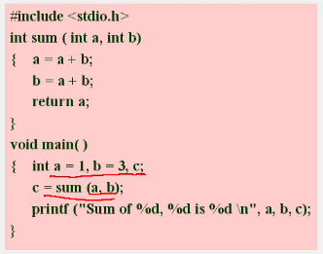
读程序，写出运行结果

Slide 38
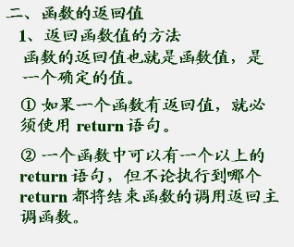
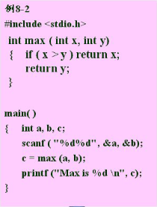

Slide 39
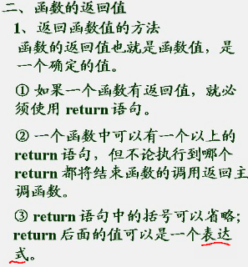
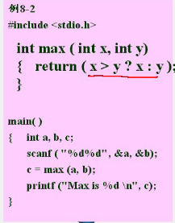

Slide 40
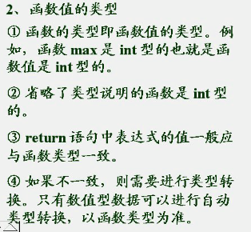
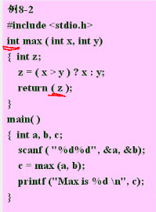

Slide 41
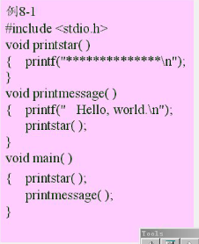

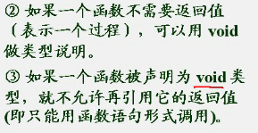

Slide 42
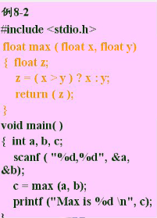
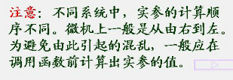
6.4 函数的调用
调用形式
函数名(实参表);
说明：
实参与形参个数相等，类型一致，按顺序一一对应

Slide 43
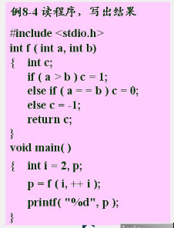
6.4 函数的调用
调用形式
函数名(实参表);
说明：
实参与形参个数相等，类型一致，按顺序一一对应

Slide 44



调用方式
函数语句：把函数作为一个语句
例 printstar();
printf(“Hello,World!\n”);
函数表达式：函数出现在一个表达式中
例 m=max(a,b)*2;
函数参数：函数调用作为一个函数的参数
例 printf(“%d”,max(a,b));
m=max(a,max(b,c));

Slide 45
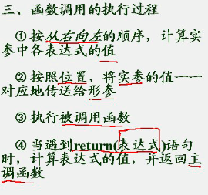
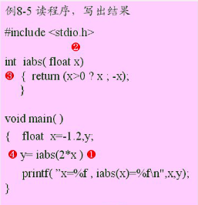

Slide 46
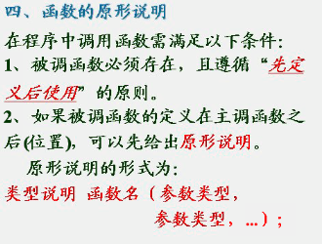
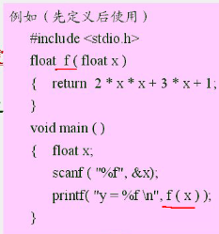

Slide 47
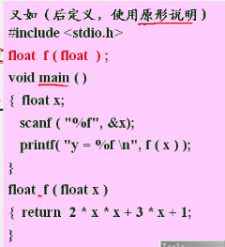


Slide 48
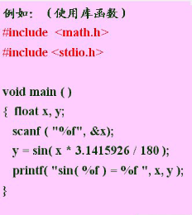

Slide 49
6.6 函数的嵌套与递归调用
嵌套调用
C规定：函数定义不可嵌套，但可以嵌套调用函数
main( )
a函数
b函数
①
②
③
④
调用函数a
调用函数b
⑤
⑨
⑦
⑧
⑥
结束

Slide 50
例 求三个数中最大数和最小数的差值
int dif(int x,int y,int z)
{ return max(x,y,z)-min(x,y,z); }
int max(int x,int y,int z)
{ int r;
r=x>y?x:y;
return(r>z?r:z);
}
int min(int x,int y,int z)
{ int r;
r=x<y?x:y;
return(r<z?r:z);
}
#include <stdio.h>
int dif(int x,int y,int z);
int max(int x,int y,int z);
int min(int x,int y,int z);
void main()
{ int a,b,c,d;
scanf("%d%d%d",&a,&b,&c);
d=dif(a,b,c);
printf("Max-Min=%d\n",d);
}

Slide 51
main( )
dif函数
max函数
调用函数dif
调用函数max
调用函数min
min函数
输出
结束

Slide 52
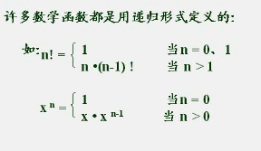
递归调用
定义：函数直接或间接的调用自身叫函数的递归调用

Slide 53

递归调用
定义：函数直接或间接的调用自身叫函数的递归调用
int f(int x)
{ int y,z;
……
z=f(y);
…….
return(2*z);
}
int f1(int x)
{ int y,z;
……
z=f2(y);
…….
return(2*z);
}
int f2(int t)
{ int a,c;
……
c=f1(a);
…….
return(3+c);
}
f( )
f1( )
f2( )
调f
说明
C编译系统对递归函数的自调用次数没有限制
每调用函数一次，在内存堆栈区分配空间，用于存放函数变量、返回值等信息，所以递归次数过多，可能引起堆栈溢出
调f2
调f1

Slide 54
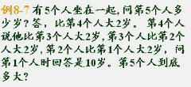

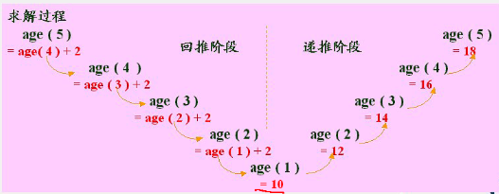

Slide 55
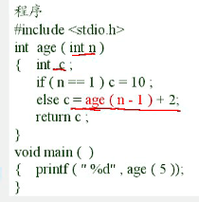

Slide 56
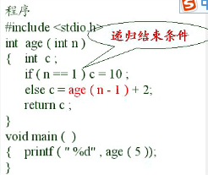
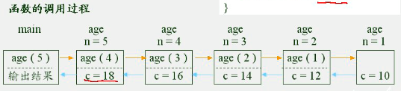

Slide 57
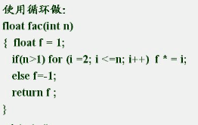
例 求n的阶乘

Slide 58
#include <stdio.h>
int fac(int n)
{ int f;
if(n<0) printf("n<0,data error!");
else if(n==0||n==1) f=1;
else f=fac(n-1)*n;
return(f);
}
main()
{ int n, y;
printf("Input a integer number:");
scanf("%d",&n);
y=fac(n);
printf("%d! =%15d",n,y);
}
例 求n的阶乘
fac(3)
=fac(2)*3
fac(3)
=2*3
fac(2)
=fac(1)*2
fac(2)
=1*2
fac(1)
=1

Slide 59
问题描述：Hanoi塔包括一对尺寸不等的圆盘和三个分别为A B C的针，初始状态为n个圆盘放在针A上。现在要讲圆盘从针A移动到针C上，一次只能用移动一个圆盘，并且一相同的顺序重新构建n个圆盘。在移动圆盘时，尺寸大的圆盘不允许放在尺寸小的圆盘上。
A
B
C

Slide 60
例 Hanoi问题
void move(char getone, char putone)
{ printf("%c--->%c\n",getone,putone); }
void hanoi(int n,char one,char two,char three)
{ if(n==1) move(one,three);
else
{ hanoi(n-1,one,three,two);
move(one,three);
hanoi(n-1,two,one,three);
}
}
main()
{ int m;
printf("Input the number of disks:");
scanf("%d",&m);
printf("The steps to moving %3d disks:\n",m);
hanoi(m,'A','B','C');}
A
B
C

Slide 61
函数的定义
形参
实参与形参个数相等，类型一致，按顺序一一对应
函数返回值
实参
函数的调用

Slide 62
6.7 数组作为函数参数
数组元素作函数实参——值传递
#include <stdio.h>
main()
{ int a[10],b[10],i,n=0,m=0,k=0;
printf("Enter array a:\n");
for(i=0;i<10;i++)
scanf("%d",&a[i]);
printf("Enter array b:\n");
for(i=0;i<10;i++)
scanf("%d",&b[i]);
for(i=0;i<10;i++)
{ if(large(a[i],b[i])==1) n=n+1;
else if(large(a[i],b[i])==0) m=m+1;
else k=k+1;
}
/* Output */
}
例 两个数组大小比较
int large(int x,int y)
{ int flag;
if(x>y) flag=1;
else if(x<y) flag=-1;
else flag=0;
return(flag);
}
a
b
a和b为有10个元素的整型数组
比较两数组对应元素
变量n,m,k记录a[i]>b[i], a[i]==b[i],
a[i]<b[i]的个数
最后 若n>k,认为数组a>b
若n<k,认为数组a<b
若n==k,认为数组a==b
0
12
i
43
0
1
23
i
23
1
2
56
i
21
2
3
10
i
98
3
4
76
i
66
4
5
88
i
54
5
n=0
m=0
k=0
n=0
m=0
k=1
n=0
m=1
k=1
n=1
m=1
k=1
n=1
m=1
k=2
n=2
m=1
k=2
n=3
m=1
k=2

Slide 63
#include <stdio.h>
void swap2(int x,int y)
{ int z;
z=x; x=y; y=z;
}
main()
{ int a[2]={1,2};
swap2(a[0],a[1]);
printf("a[0]=%d\na[1]=%d\n",a[0],a[1]);
}
#include <stdio.h>
void swap2(int x[])
{ int z;
z=x[0]; x[0]=x[1]; x[1]=z;
}
main()
{ int a[2]={1,2};
swap2(a);
printf("a[0]=%d\na[1]=%d\n",a[0],a[1]);
}

Slide 64
#include <stdio.h>
void swap2(int x,int y)
{ int z;
z=x; x=y; y=z;
}
main()
{ int a[2]={1,2};
swap2(a[0],a[1]);
printf("a[0]=%d\na[1]=%d\n",a[0],a[1]);
}
例 数组元素与 数组名
作函数参数比较
值传递
a
a
x
x
2
a
a[0]
1
a[0]
1
1
1
a[1]
2
a[1]
2
1
2
2
调用前
调用
y
y
返回
交换

Slide 65
#include <stdio.h>
void swap2(int x[])
{ int z;
z=x[0]; x[0]=x[1]; x[1]=z;
}
main()
{ int a[2]={1,2};
swap2(a);
printf("a[0]=%d\na[1]=%d\n",a[0],a[1]);
}
例 数组元素与 数组名
作函数参数比较
地址传递
a
a
a
a
1
x
1
x
2
2
2
2
1
1
调用前
调用
交换
返回

Slide 66
数组名作函数参数
地址传递
在主调函数与被调函数分别定义数组,且类型应一致
形参数组大小(多维数组第一维)可不指定
形参数组名是地址变量

Slide 67
#include<stdio.h>
void find(int a[],int n,int c[])
{
int maxd=a[0],mind=a[0],i,max,min;
for( i=1,maxd=a[0],mind=a[0];i<10;i++)
{
if(a[i]>maxd)
{maxd=a[i];c[0]=i;}
if(a[i]<mind)
{mind=a[i];c[1]=i;}
}
}
void main()
{
int a[10]={5,1,10,3,4,9,6,7,8,2},b[2];
find(a,10,b);
printf("Max=%d,Min=%d\n",b[0],b[1]);
getch();}

Slide 68
形参用数组定义, ⬄int stu[ ]
#include <stdio.h>
float average(int stu[10], int n);
void main()
{ int score[10], i;
float av;
printf("Input 10 scores：\n");
for( i=0; i<10; i++ )
scanf("%d", &score[i]);
av=average(score,10);
printf("Average is：%.2f", av);
}
float average(int stu[10], int n)
{ int i;
float av,total=0;
for( i=0; i<n; i++ )
total += stu[i];
av = total/n;
return av;
}
score
stu
0
12
1
23
2
56
实参用数组名
.
….
.
….
9
88

Slide 69
6.8 变量的存储属性
概述
变量是对程序中数据的存储空间的抽象
内存
main()
{ int a;
a=10;
printf(“%d”,a);
}
编译或函数调用时为其分配内存单元
2000
10
2001
程序中使用变量名对内存操作
…….
Notes:
变量在某一时刻存在，则这时属变量的“生存期”（从给变量分配内存至所分配内存被系统收回的时间间隔

Slide 70
函数
2.1 函数长啥样
2.2 函数是干嘛的
2.3 函数的结构，组成
2.4 函数库
2.5 例题

Slide 71
函数
2.1 函数长啥样
2.2 函数是干嘛的
2.3 函数的结构，组成
2.4 函数库
2.5 例题

Slide 72
例 计算x的立方
#include <stdio.h>
float cube(float x)
{ return(x*x*x);
}
main()
{ float a, product;
printf("Please input value of a:");
scanf("%f",&a);
product=cube(a);
printf(”Cube of %.4f is %.4f\n",a,product);
}
a
1.2
××
product
1.728
××
x
1.2

Slide 73
int max_value(int array[3][4])
{ int i,j,k,max;
max=array[0][0];
for(i=0;i<3;i++)
for(j=0;j<4;j++)
if(array[i][j]>max)
max=array[i][j];
return(max);
}
main()
{ int a[3][4]={{1,3,5,7},
{2,4,6,8},{15,17,34,12}};
printf("max value is %d\n",max_value(a));
}
例 求二维数组中最大元素值
j
j
j
i
1 3 5 7
i
1 3 5 7
i
1 3 5 7
多维形参数组第一维维数
可省略,第二维必须相同
⬄ int array[][4]
2 4 6 8
2 4 6 8
2 4 6 8
15 17 34 12
15 17 34 12
15 17 34 12
max=1
max=3
max=5
j
j
j
i
1 3 5 7
1 3 5 7
1 3 5 7
2 4 6 8
i
2 4 6 8
2 4 6 8
15 17 34 12
15 17 34 12
i
15 17 34 12
max=7
max=7
max=34

Slide 74
例 求二维数组中各行元素之和
get_sum_row(int x[][3], int result[] ,int row, int col)
{ int i,j;
for(i=0;i<row;i++)
{ result[i]=0;
for(j=0;j<col;j++)
result[i]+=x[i][j];
}
}
main()
{ int a[2][3]={3,6,9,1,4,7};
int sum_row[2],row=2,col=3,i;
get_sum_row(a,sum_row,row,col);
for(i=0;i<row;i++)
printf("The sum of row[%d]=%d\n",i+1,sum_row[i]);
}
result
a
sum_row
x
3
6
9
18
1
4
7
12

Slide 75
（3）编写一个函数，找出数组a[n]中最大元素和最小元素所在的下标，并返回给主调函数。
（4）有一个数组，内放10个学生的成绩，写一个函数，求出平均分，并且打印出高于平均分的成绩。

Slide 76
#include<stdio.h>
void find(int a[],int n,int c[])
{
int maxd=a[0],mind=a[0],i,max,min;
for( i=1,maxd=a[0],mind=a[0];i<10;i++)
{
if(a[i]>maxd)
{maxd=a[i];c[0]=i;}
if(a[i]<mind)
{mind=a[i];c[1]=i;}
}
}
void main()
{
int a[10]={5,1,10,3,4,9,6,7,8,2},b[2];
find(a,10,b);
printf("Max=%d,Min=%d\n",b[0],b[1]);
getch();}

Slide 77
递归

Slide 78
7.6 函数的递归调用
在调用一个函数的过程中又出现直接或间接地调用该函数本身，称为函数的递归调用。Ｃ语言的特点之一就在于允许函数的递归调用。例如：

Slide 79
int f（int x）
｛int y，ｚ；
ｚ＝f（y）；
return（2*ｚ）；
｝
在调用函数f的过程中，又要调用f函数，这是直接调用本函数，见图7.9。下面是间接调用本函数。

Slide 80
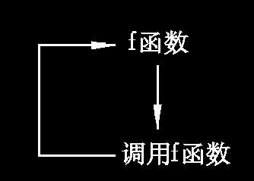
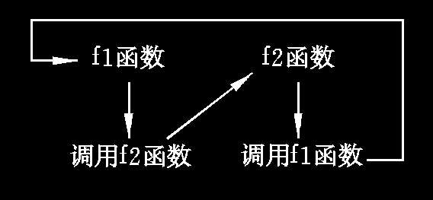
在调用f1函数过程中要调用f2函数，而在调用f2函数过程中又要调用f1函数，这两种递归调用都是无终止的自身调用。显然，程序中不应出现这种无终止的递归调用，而只应出现有限次数的、有终止的递归调用，这可以用if语句来控制，只有在某一条件成立时才继续执行递归调用，否则就不再继续。

Slide 81
例7.7 有5个人坐在一起，问第5个人多少岁？他说比第4个人大2岁。问第4个人岁数，他说比第3个人大2岁。问第3个人，又说比第2个人大2岁。问第2个人，说比第1个人大2岁。最后问第1个人，他说是10岁。请问第5个人多大。显然，这是一个递归问题。要求第5个人的年龄，就必须先知道第4个人的年龄，而第4个人的年龄也不知道，要求第4个人的年龄必须先知道第3个人的年龄，而第3个人的年龄又取决于第2个人的年龄，第2个人的年龄取决于第1个人的年龄。而且每一个人的年龄都比其前1个人的年龄大2。

Slide 82
即 age（5）＝age（4）＋2
age（4）＝age（3）＋2
age（3）＝age（2）＋2
age（2）＝age（1）＋2
age（1）＝10
可以用式子表述如下：
age（n）＝10 （n＝1）
age（n－1）＋2 （n＞1）
可以看到，当n＞1时，求第n个人的年龄的公式是相同的。因此可以用一个函数表示上述关系。图7.11表示求第5个人年龄的过程。

Slide 83
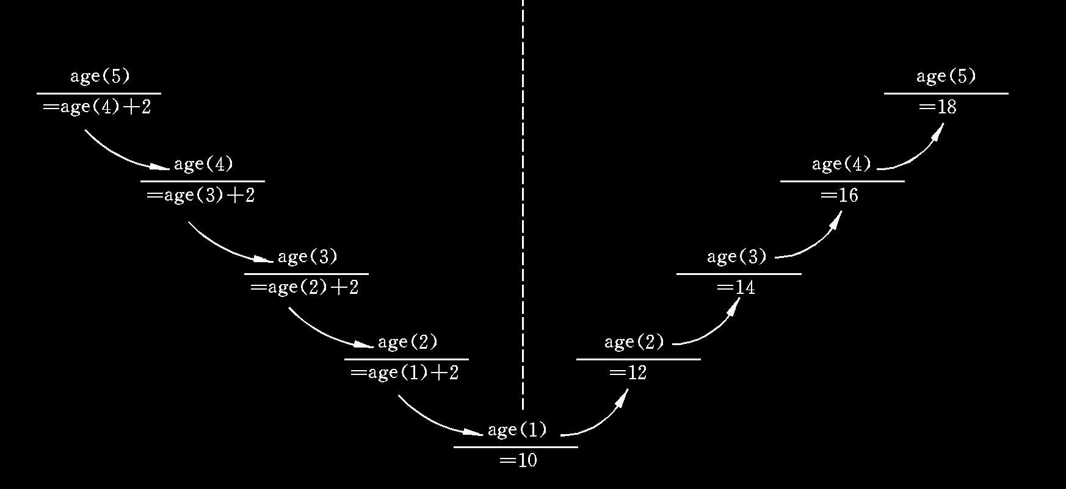
图7.11

Slide 84
从图可知，求解可分成两个阶段：第一阶段是“回推”，即将第n个人的年龄表示为第（n－1）个人年龄的函数，而第（n－1）个人的年龄仍然不知道，还要“回推”到第（n－2）个人的年龄……直到第1个人年龄。此时age（1）已知，不必再向前推了。
然后开始第二阶段，采用递推方法，从第1个人的已知年龄推算出第2个人的年龄（12岁），从第2个人的年龄推算出第3个人的年龄（14岁）……一直推算出第5个人的年龄（18岁）为止。也就是说，一个递归的问题可以分为“回推”和“递推”两个阶段。要经历许多步才能求出最后的值。显而易见，如果要求递归过程不是无限制进行下去，必须具有一个结束递归过程的条件。例如，age（1）＝10，就是使递归结束的条件。

Slide 85
#include <stdio.h>
int age (int n)
{
int c;
if(n==1)
c=10;
else
c=age(n-1)+2;
return(c);
}
void main()
{ printf("%d\n",age(5));
}

Slide 86
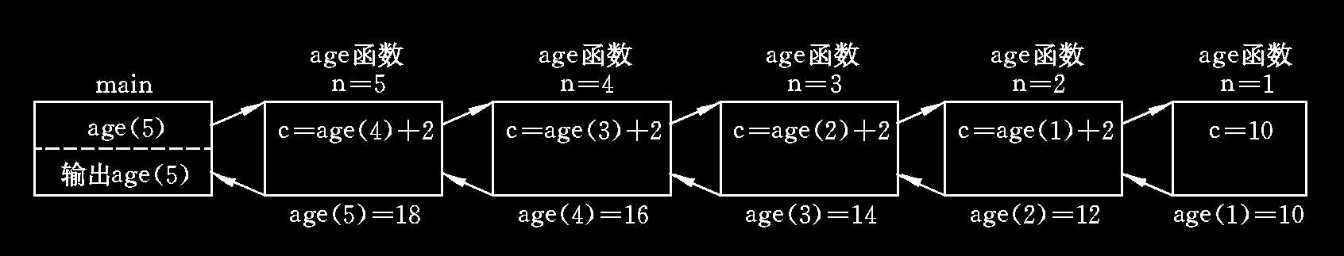
main函数中只有一个语句。
图7.12

Slide 87
从图7.12可以看到：age函数共被调用5次，即age（5）、age（4）、age（3）、age（2）、age（1）。其中age（5）是main函数调用的，其余4次是在age函数中调用的，即递归调用4次。请读者仔细分析调用的过程。应当强调说明的是在某一次调用age函数时并不是立即得到age（n）的值，而是一次又一次地进行递归调用，到age（1）时才有确定的值，然后再递推出age（2）、age（3）、age（4）、age（5）。请读者将程序和图7.11、图7.12结合起来认真分析。

Slide 88
例 7.8用递归方法求n！。
求n！··也可以用递归方法，即5！等于4！×5，而4！＝3！×4…1！＝1。可用下面的递归公式表示：
n！＝1（n＝0，1）
n·（n－1）！（n＞1）

Slide 89
#include <stdio.h>
float fac(int n)
{
float f;
if(n<0)
{
printf("n＜0，data error！");
f=-1;
}
else
if(n==0||n==1)
f=1;
else
f=fac(n-1)*n;
return(f);
}
void main()
{
int n;
float y;
printf("input a integer ");
scanf("%d",&n);
y=fac(n);
printf("%d!=%15.0f\n",n,y);
}

Slide 90
例7.9hanoi（汉诺）塔问题。这是一个古典的数学
问题，是一个只有用递归方法（而不可能用其他方法）解决的问题。问题是这样的：古代有一个梵塔，塔内有3个座A、B、C，开始时Ａ座上有64个盘子，盘子大小不等，大的在下，小的在上。有一个老和尚想把这64个盘子从Ａ座移到Ｃ座，但每次只允许移动一个盘，且在移动过程中每3个座上都始终保持大盘在下，小盘在上。在移动过程中可以利用Ｂ座，要求编程序打印出移动的步骤。

Slide 91
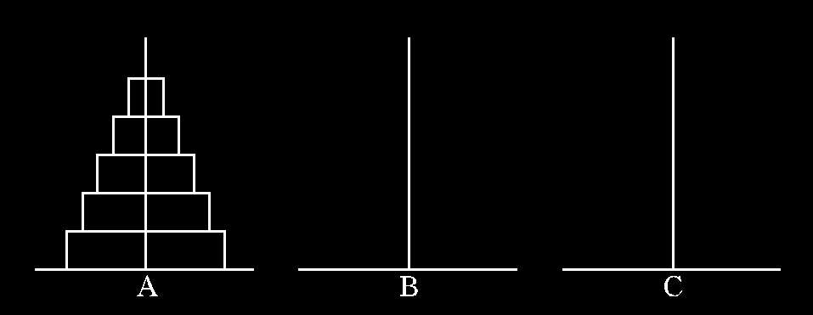

Slide 92
(1) 命令第2个和尚将63个盘子从A座移到B座；
(2) 自己将1个盘子（最底下的、最大的盘子）从A座移到C座；
(3) 命令第2个和尚将63个盘子从B座移到C座。
至此，全部任务完成了。这就是递归方法。但是，有一个问题实际上未解决：第2个和尚怎样才能将63个盘子从A座移到B座？为了解决将63个盘子从A座移到B座，第2个和尚又想：如果有人能将62个盘子从一个座移到另一座，我就能将63个盘子从A座移到B座，他是这样做的：

Slide 93
(1) 命令第3个和尚将62个盘子从A座移到C座；
(2) 自己将1个盘子从A座移到B座；
(3) 命令第3个和尚将62个盘子从C座移到B座。
再进行一次递归。如此“层层下放”， 直到后来找到第63个和尚，让他完成将2个盘子从一个座移到另一座，进行到此，问题就接近解决了。最后找到第64个和尚，让他完成将1个盘子从一个座移到另一座，至此，全部工作都已落实，都是可以执行的。可以看出，递归的结束条件是最后一个和尚只需移一个盘子。否则递归还要继续进行下去。

Slide 94
应当说明，只有第64个和尚的任务完成后，第63个和尚的任务才能完成。只有第2到第64个和尚任务完成后，第1个和尚的任务才能完成。
我们先分析将Ａ座上3个盘子移到Ｃ座上的过程：
(1) 将Ａ座上2个盘子移到Ｂ座上（借助Ｃ）；
(2) 将Ａ座上1个盘子移到Ｃ座上；
(3) 将Ｂ座上2个盘子移到Ｃ座上（借助Ａ）。
其中第2步可以直接实现。第1步又可用递归方法分解为：

Slide 95
1．1将Ａ上1个盘子从Ａ移到Ｃ；
1．2将Ａ上1个盘子从Ａ移到Ｂ；
1．3将Ｃ上1个盘子从Ｃ移到Ｂ。
第3步可以分解为：
3．1将Ｂ上1个盘子从Ｂ移到Ａ上；
3．2将Ｂ上1个盘子从Ｂ移到Ｃ上；
3．3将Ａ上1个盘子从Ａ移到Ｃ上。
将以上综合起来，可得到移动3个盘子的步骤为
Ａ→Ｃ，Ａ→Ｂ，Ｃ→Ｂ，Ａ→Ｃ，Ｂ→Ａ，Ｂ→Ｃ，Ａ→Ｃ。

Slide 96
共经历7步。由此可推出：移动n个盘子要经历2^{n}-1步。如移4个盘子经历15步，移5个盘子经历31步，移64个盘子经历2⁶⁴-1步。
由上面的分析可知：将n个盘子从Ａ座移到Ｃ座可以分解为以下3个步骤：
(1) 将Ａ上n－1个盘借助Ｃ座先移到Ｂ座上。
(2) 把Ａ座上剩下的一个盘移到Ｃ座上。
(3) 将n－1个盘从Ｂ座借助于Ａ座移到Ｃ座上。
上面第1步和第3步，都是把n－1个盘从一个座移到另一个座上，采取的办法是一样的，只是座的名字不同而已。为使之一般化，可以将第1步和第3步表示为：

Slide 97
#include<stdio.h>/*将n个盘从one座借助two座，移到three座*/
void hanoi(int n,char one,char two,char three)
{ if(n==1)
printf("%c----＞%c\n",one,three);
else
{ hanoi(n-1,one,three,two);
printf("%c----＞%c\n",one,three);
hanoi(n-1,two,one,three);
}}
void main()
{ int m;
printf("input the number of diskes：");
scanf("%d",&m);
printf("The step to moving %3d diskes：\n",m);
hanoi(m,'a','b','c');
}

Slide 98
#include<stdio.h>//方法2
void move(char x,char y)
{
printf("%c－－＞%c\n",x,y);
}
void hanoi(int n,char one,char two,char three)
/*将n个盘从one座借助two座，移到three座*/
{
if(n==1) move(one,three);
else
{
hanoi(n-1,one,three,two);
move(one,three);
hanoi(n-1,two,one,three);
}
}
void main()
{
int m;
printf("input the number of diskes：");
scanf("%d",&m);
printf("The step to moving %3d diskes：\n",m);
hanoi(m,'a','b','c');
}

Slide 99
方法2结果为：
input the number of diskes：3
The step to moving 3 diskes
a－－＞c
a－－＞b
c－－＞b
a－－＞c
b－－＞a
b－－＞c
a－－＞c
方法1结果为：
input the number of diskes：3
The step to moving 3 diskes：
a----＞c
a----＞b
c----＞b
a----＞c
b----＞a
b----＞c
a----＞c

Slide 100
#include<stdio.h> //利用递归完成求n的m次方
float f(int n,int m)
{ float y;
if (m==0)
y=1;
else
if (m>0)
y=f(n,m-1)*n;
else
y=f(n,m+1)/n;
return y;
}
void main()
{ int n=2;
int m=-3;
printf("请输入n和m的值：");
scanf("%d%d",&n,&m);
printf("n的m次方为:%f",f(n,m)); }

Slide 101
分治

Slide 102
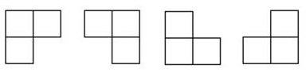
棋盘覆盖
在一个2k x 2k ( 即：2^k x 2^k )个方格组成的棋盘中，恰有一个方格与其他方格不同，称该方格为一特殊方格，且称该棋盘为一特殊棋盘。在棋盘覆盖问题中，要用图示的4种不同形态的L型骨牌覆盖给定的特殊棋盘上除特殊方格以外的所有方格，且任何2个L型骨牌不得重叠覆盖。

